Slide 1
Le conditionnel – “Mode de la Condition et de la politesse.”
Conjonction de la condition : Si, au cas où. Pour exprimer la probabilité ou une quasi-certitude
Formation : Racine du futur on supprime la terminaison du futur et on y ajoute les terminaisons de l’imparfait: ais, ais, ait / ions iez/aient

Slide 2
TABLE DE MATIERES
Niveau A 2 Dossier 1.La Voix passive et la voix active
Niveau A 2 Dossier 2.La Comparaison
Niveau A 2 Dossier 3. Le Conditionnel
Niveau A 2 Dossier 4. Le Subjonctif, les emplois et
la conjugaison des verbes au Subj. présent
Niveau A2 Dossier 5. Le discours direct et indirect

Slide 3


Slide 4
LES EMPLOIS DU CONDITIONNEL DE POLITESSE
Le conditionnel de politesse est utilisé avec les verbes «aimer», « avoir », « désirer », « être »« pouvoir », « préférer », « souhaiter »,
«vouloir» + A.Infinitif : Je voudrais savoir si vous avez bien compris le texte.
B.Nom(après les verbes aimer désirer vouloir Je voudrais un café).
Toujours quand on demande quelque chose à un inconnu ou à quelqu’un,
auquel on s’adresse avec vous, on utilise le conditionnel de politesse.
Professeur, je voudrais savoir si on fera tous les exercices par écrit?

Slide 5



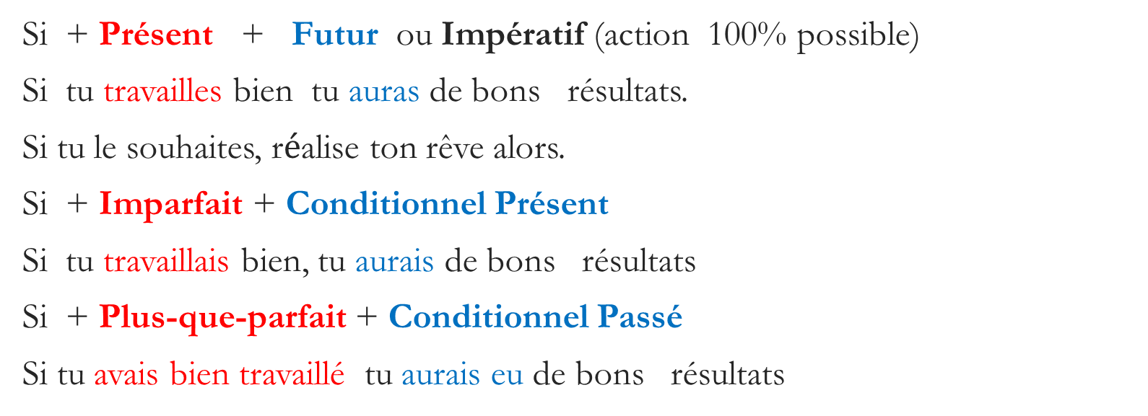
LES STRUCTURES DE LA CONDITION
Si + Présent + Futur ou Impératif (action 100% possible)
Si tu travailles bien tu auras de bons résultats.
Si tu le souhaites, r$é$alise ton rêve alors.
Si + Imparfait + Conditionnel Présent
Si tu travaillais bien, tu aurais de bons résultats
Si + Plus-que-parfait + Conditionnel Passé
Si tu avais bien travaillé tu aurais eu de bons résultats

Slide 6
CONJUGAISONS AU CONDITIONNEL
Racine future+ ais ais ait /ions iez aient
Verbe Parler Verbe Finir Répondre Verbes Irreguliers
Je parlerais Je finirais Je répondrais Avoir -J’aurais
Tu parlerais Tu finirais Tu répondrais Tu aurais
Il/elle parlerait Il/elle finirait Il/elle répondrait Il/elle aurait
Nous parlerions Nous finirions Nous répondrions Nous aurions
Vous parleriez Vous fininiriez Vous répondriez Vous auriez
Ils/elles parleraient Ils/ellesfiniraient Ils/elles répondraient Ils/elles auraient

Slide 7
CONJUGAISONS AU CONDITIONNEL
Racine future+ ais ais ait /ions iez aient
Verbe Parler Verbe Finir Répondre Verbes Irreguliers
Je parlerais Je finirais Je répondrais Avoir -J’aurais
Tu parlerais Tu finirais Tu répondrais Tu aurais
Il/elle parlerait Il/elle finirait Il/elle répondrait Il/elle aurait
Nous parlerions Nous finirions Nous répondrions Nous aurions
Vous parleriez Vous fininiriez Vous répondriez Vous auriez
Ils/elles parleraient Ils/ellesfiniraient Ils/elles répondraient Ils/elles auraient

Slide 8
a.Reliez les éléments de toutes les colonnes pour en faire une phrase complete; b.copiez la phrase sur votre cahier de classe.
Si
tu apprends la leçon
les devoirs seront plus faciles.
Si
tu fais la répétition
tu n’auras pas de difficulté.
Si
vous lisez à haute voix
vous perfectionnez l’intonation.
Si
les parents parlent franç
C’est plus facile pour les enfants.

Slide 9
a.Reliez les éléments de toutes les colonnes pour en faire une phrase complete; b.copiez la phrase sur votre cahier de classe.
Si
tu fais du bruit
Lis ce livre
Si
Tu fais l’exercie
tu ne comprends pas la lecon
Si
On a cours demain
Je demanderai au professeur de m’expliquer
Si
Tu viens
Tu seras contente

Slide 10
a.Reliez les éléments de toutes les colonnes pour en faire une phrase complete; b.copiez la phrase sur votre cahier de classe.
Si
tu écoutes TV5
Vous serez plus surs..
Si
vous faites l’exercice
tu parleras plus vite français.
Si
Nous le voyons
Prends ta bicyclette.
Si
Tu viens
Nous lui dirons bonjour de ta part

Slide 11
a.Reliez les éléments de toutes les colonnes pour en faire une phrase compleète; b.copiez la phrase sur votre cahier de classe.
Si
Tu prends la parapluie
il sera plus facile à faire
Si
Nous faisons ensemble le projet
Tu seras plus sûre.
Si
Les enfants dorment
Elle nous apprendra la chanson
Si
Elle est espagnole
ne faites pas de bruit.

Slide 12
a.Reliez les éléments de toutes les colonnes pour en faire une phrase complete; b.copiez la phrase sur votre cahier de classe.
Si
Si
Si
Si

Slide 13
Répondez aux questions en utilisant le conditionnel, essayez d’imiter les modèles ci-dessus donnés
Tu viendras au cinéma demain?
Je (vouloir) bien mais j’ai cours après-midi..
n
Les enfants seront-ils à la fête?
Ils (vouloir) bien mais ils ont beaucoup de devoirs à faire
Tu pourras me prêter ton livre de francais?
------------------------------------------------------------------------------------------
Il viendra nous aider pour preparer la fête de la francophonie
------------------------------------------------------------------------------------------

Slide 14
a.Reliez les éléments de toutes les colonnes pour en faire une phrase complete; b.copiez la phrase sur votre cahier de classe.
Tu partais plus tôt
Nous travaillerions ensemble.
ûes
Si
Si
Je allais en France
Tu arriverait à l’heure.
Si
Mon père était artiste
Je visiterais sûrement le Louvre.
Si
Si nous avions le même cours
Il m’aiderait à mieux jouer mon rôle.

Slide 15
a.Reliez les éléments de toutes les colonnes pour en faire une phrase complete; b.copiez la phrase sur votre cahier de classe.
Si
Elle avait le temps
Toute la classe l’approuverais
Si
Le professeur expliquait
Elle viendrait à la fête.
Si
Tu apprenais la leçon
Tous comprendraient tout.
Si
Le professeur proposait
Tu ferais tous les exercices.

Slide 16
Reliez les éléments de toutes les colonnes pour en faire une phrase complete:
J’aurai préparé la tarte
Nous leur demandions.
hh
Si
Notre classe aurait gagné le match
Si
Si tu avais joué.
Elle aurait dansé
Si
.j’avais des fraises.
Les enfants obéissaient
Si
Si le metteur en scène lui demanda.t

Slide 17
Reliez les éléments de toutes les colonnes pour en faire une phrase complete:
Je planterai des fleurs partout
Si j’avais le temps
Si
Je lirais tous les livres de Kadare
Si
Nous avions la possibilité.
Nous ferions tous les jours une heure de gym
Si
J’avais les moyens
Il irait travailler à la campagne
Si
Si on lui demandait.

Slide 18
Reliez les éléments de toutes les colonnes pour en faire une phrase complete:
Elle monterait sur scène
Les amis t’invitaient
Si
Tu viendrais
Si
On lui avait donné la chance
Vous feriez le mieux
Si
S’il ferait beau
Nous ferions l’excursion
Si
On daitvous le deman

Slide 19
Répondez à la question:
Que ferait-tu si tu gagnais la grande Loterie Nationale?
----------------------------------------------------------------------------------------------------------------------------------------------------------------------------------------------------------------------------------------------------------------------------------------------------------------------------------------------------------------------------------------------------------------------------------------------------------------------------------------------------------------------------------------------------------------------------------------------------------------------------------------------------------------------------------------------------------------------------------------------------------------------------------------------------------------------------------------------------------------

Slide 20
Répondez à la question:
Que ferais –tu si tu allais visiter Paris?
----------------------------------------------------------------------------------------------------------------------------------------------------------------------------------------------------------------------------------------------------------------------------------------------------------------------------------------------------------------------------------------------------------------------------------------------------------------------------------------------------------------------------------------------------------------------------------------------------------------------------------------------------------------------------------------------------------------------------------------------------------------------------------------------------------------------------------------------------------------

Slide 21
Répondez à la question:
Que ferait-tu si tu serais professeur?
----------------------------------------------------------------------------------------------------------------------------------------------------------------------------------------------------------------------------------------------------------------------------------------------------------------------------------------------------------------------------------------------------------------------------------------------------------------------------------------------------------------------------------------------------------------------------------------------------------------------------------------------------------------------------------------------------------------------------------------------------------------------------------------------------------------------------------------------------------------

Slide 22
Répondez à la question:
Que ferait-tu si tu organisais les activités pour ta classe?
----------------------------------------------------------------------------------------------------------------------------------------------------------------------------------------------------------------------------------------------------------------------------------------------------------------------------------------------------------------------------------------------------------------------------------------------------------------------------------------------------------------------------------------------------------------------------------------------------------------------------------------------------------------------------------------------------------------------------------------------------------------------------------------------------------------------------------------------------------------

